Slide 1
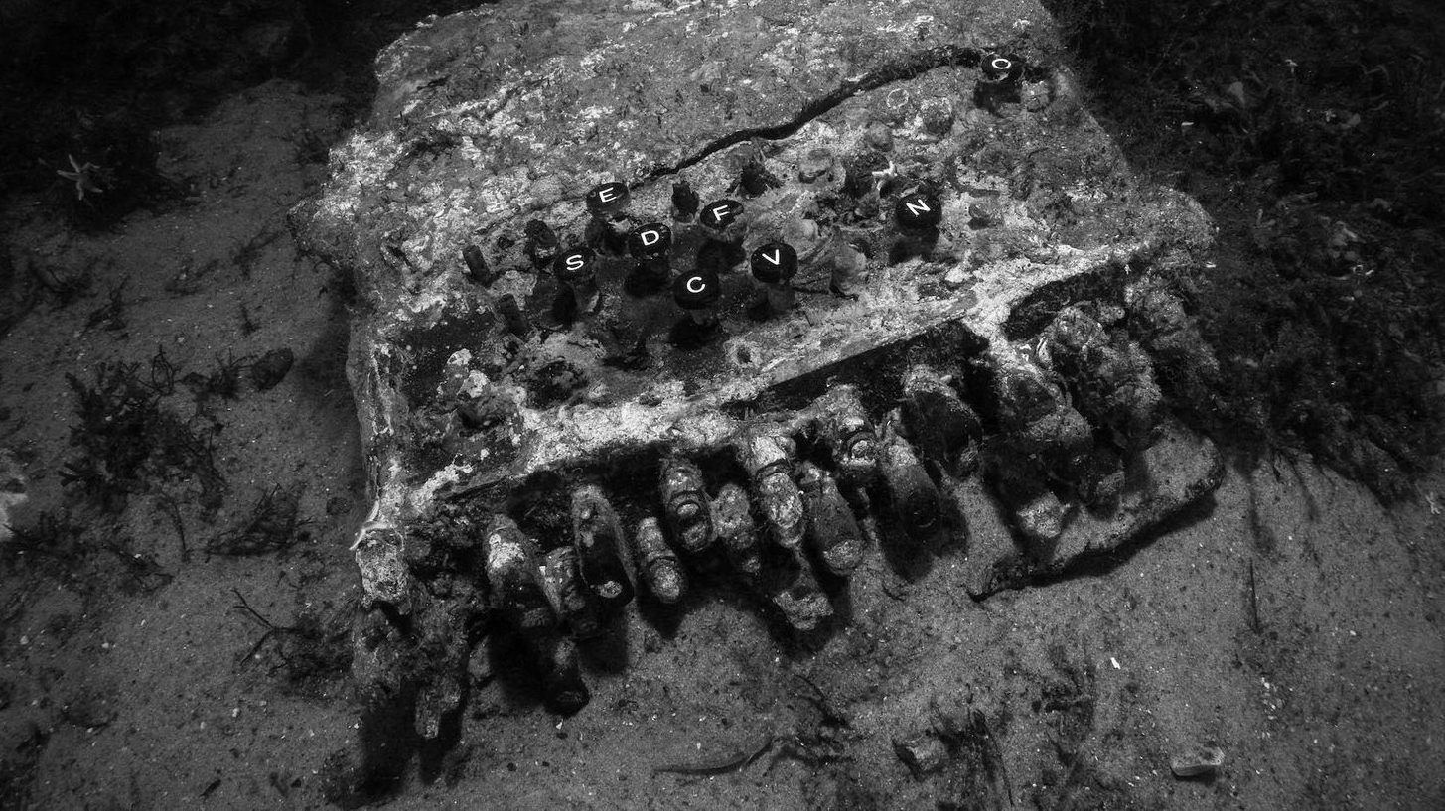
Programmeren in C#
Regular expressions

Slide 2
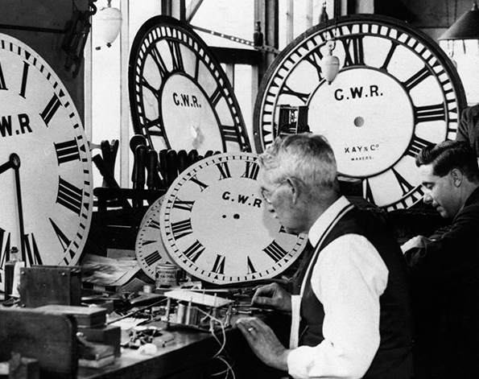
Regular Expressions
Introductie

Slide 3
Regular Expressions : het ontstaan
De oorsprong van regular expressions werd gelegd door de wiskundige Stephen Cole Kleene, die in 1951 een theoretisch wiskundig model om reguliere taal te classificeren ontwierp.
In de late jaren 60 van vorige eeuw begon men de expressies te gebruiken in compilers en tekst editors.
In de jaren 70 werden er meer en meer toepassingen gebruikt binnen de Unix wereld, zoals in VI, lex, Emacs, …
In de jaren 80 werden regular expressions tot een hoger niveau gebracht in de taal Perl.
In de huidige wereld wordt er in bijna elke programmeertaal gretig gebruik gemaakt van de krachtige Regular Expression scripts. Talen zoals Java, Python, C#, Ecmascript (JavaScript),… hebben elk hun implementatie.

Slide 4
Regular Expressions : het gebruik
Regular expressions zijn een zeer krachtige en snelle manier om complexe patronen in documenten te herkennen en te vinden.
Enkele voorbeelden:
Zo kunnen we in een zeer lange mail alle email adressen vinden
We kunnen uit web content alle weblinks filteren
…
Het is ook een ideale manier om de correctheid van input te checken
WPF, WinForms en Web forms gebruiken standaard Regular expressions om de correctheid te verifiëren, bijvoorbeeld:
Telefoonnummers
Datum en tijd
Bankrekeningnummers
….
We kunnen geformatteerde documenten splitsen die complexe patronen gebruiken.

Slide 5
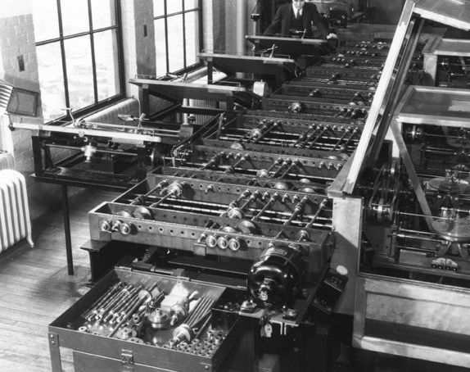
De werking:
Karakter matching

Slide 6
Patterns
Wanneer we werken met regular expressions gebruiken we een wiskundige notatie om bepaalde patronen in een tekst te vinden.
In deze notatie stellen we een patroon samen van mogelijke elementen waaraan de tekstelementen moeten voldoen.
Omdat we in een patroon verschillende mogelijkheden kunnen combineren die op hun beurt onderworpen zijn aan mogelijke voorwaarden, kan een regular expression zeer complex worden en moeilijk zijn om te lezen.
Maar met enkele basisregels en het begrijpen van de structuur kan je al snel zeer krachtige scripts schrijven die zeer complexe code kan vervangen.

Slide 7
Matching van reguliere karakters
Elke gewone tekst of numeriek karakter in de regular expression script stelt zichzelf voor.
Zo zal het patroon “a” alle letters ‘a’ vinden in een tekst.
Een combinatie van karakters stelt die bepaalde combinatie van letters voor.
Het patroon “eer” zal alle woorden die de letter combinatie ‘eer’ bevat weergeven, bv:
Beer, heer, keer, meer, ...
Sommige karakters kunnen we niet duidelijk tonen op het scherm zoals new line, return, tab, … Dit noemen we non printable characters. We kunnen die, net als in een C# character voorstellen door gebruik te maken van het escape karakter ‘\’, gevolgd door de letter equivalent
Vb: \r , \n, \t, …
Indien we een karakter willen voorstellen dat gereserveerd is door de RegEx script implementatie, kunnen we dit teken eveneens via het escape karakter voorstellen.
Een ‘.’ is in RegEx een gereserveerd karakter. Indien we dit punt willen voorstellen als karakter moeten we het punt in RegEx door het escape karakter laten voorafgaan: ‘\.’

Slide 8
Metacharacters
Omdat het gebruik van letters en cijfers enkel zichzelf voorstelt, hebben we nood aan een meer dynamische notatie die meerdere combinaties kan voorstellen. Hiervoor maken we gebruik van metakarakters.
Een metakarakter staat voor een combinatie van mogelijkheden die anders is als het karakter dat gebruikt is. Een metakarakter heeft dus een speciale betekenis voor de regex engine
Een metakarakter wordt voorafgegaan door het escape karakter ‘\’.

Slide 9
Metacharacters: numerieke getallen
Het metakarakter ‘\d’ staat voor elk numeriek karakter tussen 0 tot en met 9.
We kunnen stellen dat \d = 0 of 1 of 2 of 3 of 4 of 5 of 6 of 7 of 8 of 9 is
Metakarakters kunnen gecombineerd worden om getallen te vinden.
Zo zal de combinatie “\d\d” matchen met bijvoorbeeld 11,26,…
We kunnen ook combinaties maken met reguliere getallen of letters:
Vb “\d\dmm” matcht met 01mm , 20mm, 99mm, …
Het metakarakter ‘\D’ is het omgekeerde van het metakarakter ‘\d’ en staat voor alle letters, tekens en whitespaces maar geen cijfers.

Slide 10
Metacharacters: alfabet karakter
Het metakarakter ‘\w’ staat voor een letter in het Engels alfabet + de numerieke karakters en het ‘_’ teken.
In sommige implementaties zal ‘\w’ geen karakters selecteren die niet in het Engels alfabet voorkomen. In de implementatie van .Net is dit gelukkig wel het geval.
‘\W’ selecteert alle karakters die niet geselecteerd worden door ‘\w’

Slide 11
Metacharacters: andere metakarakters
‘\s’ selecteert alle whitespace characters terwijl ‘\S’ alle niet-whitespace characters selecteert.
Het ‘.’ metakarakter selecteert eender welk karakter.
Indien we een . in ons resultaat moeten verwerken moeten we dit punt voorzien van een escape teken: ‘\.’ selecteert een punt, zonder escape selecteert het elk karakter!

Slide 12
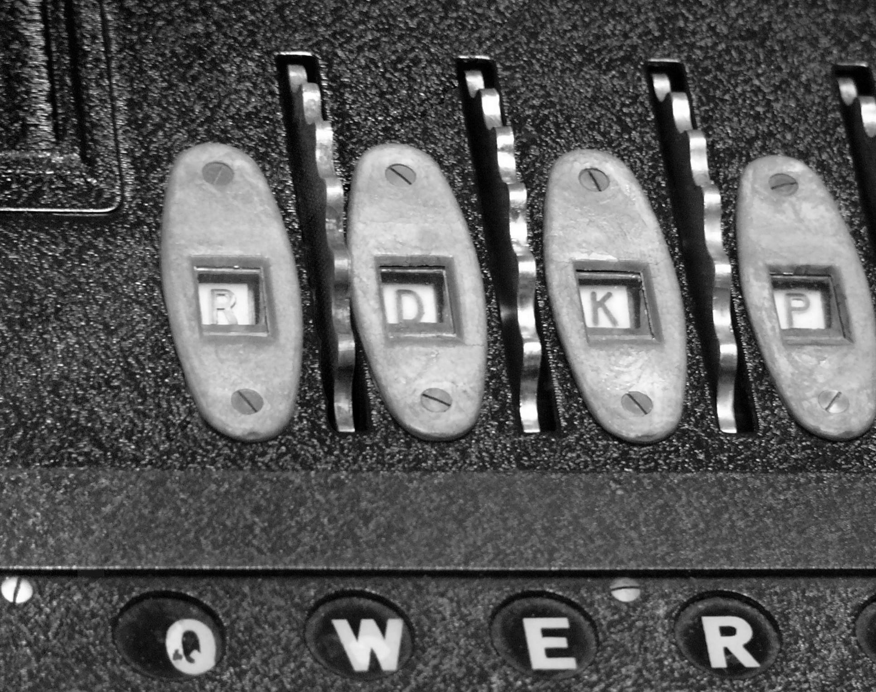
De werking:
Character classes

Slide 13
Character classes
Het is vaak nodig dat we exact kunnen specifiëren welke karakters er al dan niet mogen geselecteerd worden en dan schieten metakarakters te kort.
Een Character class is een ongeordende groep van mogelijke karakters waaraan een expressie mag voldoen. Voldoet een karakter niet aan deze groepering, dan is de expressie niet geldig.
We gebruiken rechte haakjes ‘[‘ en ‘]’ om een character class te definiëren.
Zo zal bijvoorbeeld de character class [xyz] alle karaters x, y of z selecteren en de rest negeren.
We kunnen character classes ook integreren: b[oie]s zal bos, bis en bes kunnen bevatten maar niet bus of bas.

Slide 14
Character classes: bereik
Omdat regex een zeer compacte script taal is, kunnen we lange voor de hand liggende character classes inkorten. Hiervoor gebruiken we ‘-’ om het bereik aan te duiden. Het bereik wordt bepaald door de codepage waarin de karakters zich bevinden [a-d] staat dus voor [abcd] en [1-4] staat voor [1234]
Indien we bijvoorbeeld enkel de kleine letters uit het alfabet willen toelaten zouden we volgende class moeten maken: [abcdefghijklmnopqrstuvwxyz]. Deze lange structuur kunnen we gelukkig vervangen door het veel kortere [a-z].
Het is ook mogelijk om verschillende bereiken te combineren. Zo kunnen we met [A-Z0-9] alle mogelijke hoofdletters en getallen selecteren.
Omdat een bereik gebruik maakt van de geselecteerde codepage bestaat het gevaar dat we ons bereik soms te uitgebreid kunnen maken. [A-z] zal niet alleen alle kleine en grote letters selecteren, maar ook de karakters die in de codepage tussen beide groepen instaan.

Slide 15
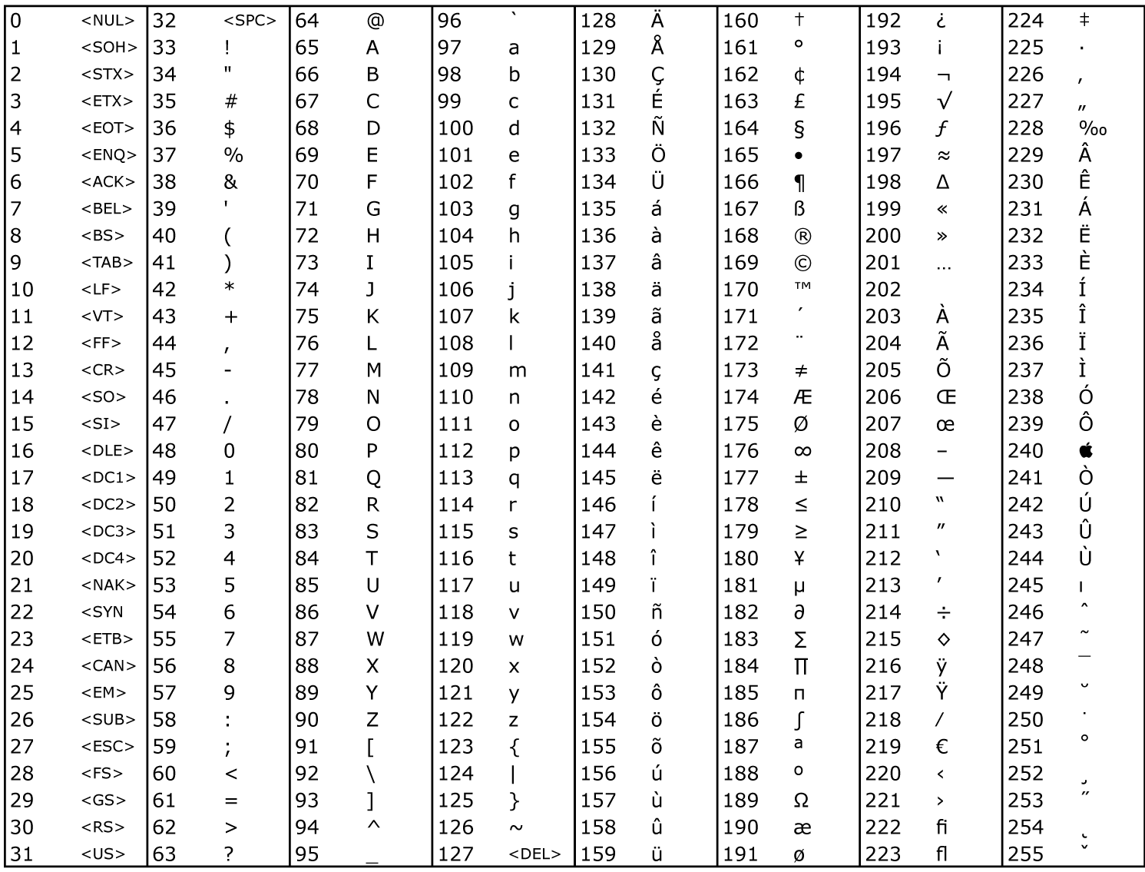

Slide 16

De werking:
Quantifiers

Slide 17
Quantifiers: metacharacters
Quantifiers worden gebruikt om aan te duiden hoeveel instanties van een element moeten voorkomen om te voldoen aan de expressie.
We kunnen hiervoor bepaalde metakarakters gebruiken:
‘*’ Het expressie element moet 0 of meer keer voorkomen
=> ‘a*b’ kan b, ab, aab, aaaab, abb zijn maar niet a
‘+’ Het expressie element moet 1 of meer keer voorkomen
=> ‘a+b’ kan ab, aab, abb zijn maar niet a of b
‘?’ Het expressie element kan 0 of 1 keer voorkomen
=> ‘a?b’ kan b, ab, aab, abb zijn maar niet a
Dit metakarakter wordt ook het optional character genoemd

Slide 18
Quantifiers: Curly-Brace Syntax
Indien we meer specifiek het aantal instanties die mogen voorkomen willen specifiëren, kunnen we hiervoor de ‘Curly-Brace’ syntax gebruiken. Zoals de naam zegt, gebruiken we hiervoor de ‘{‘ en ‘}’ haakjes.
Binnen de haakjes kunnen we precies opgeven hoeveel instanties er mogen voorkomen: {n}.
Indien we alle woorden die 2 a’s bevatten willen vinden, kunnen we dus een script maken zoals [A-Za-z]*a{2}[a-z]*
We kunnen ook een bereik opgeven hoeveel instanties er minimaal en maximaal mogen voorkomen om te voldoen aan onze criteria: {n,m}, waar n>=0 en m>n.
[A-Za-z]*a{1,2}[a-z]*

Slide 19
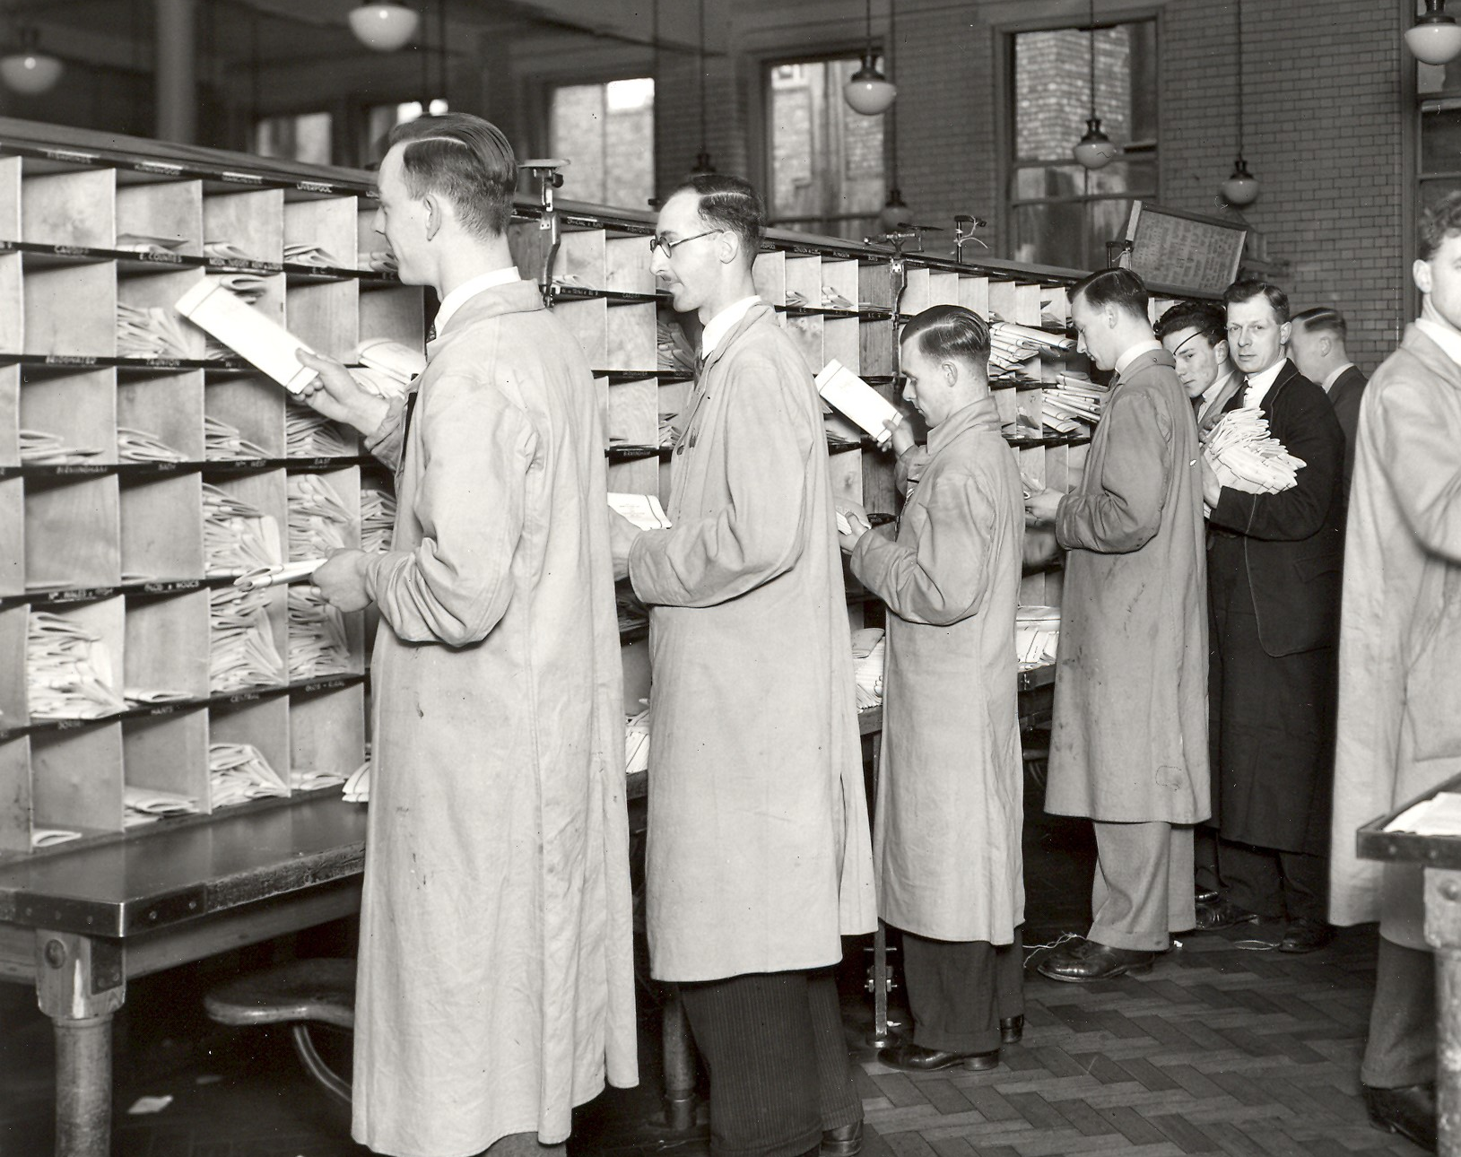
De werking:
Grouping

Slide 20
Grouping
We kunnen 1 of meer karakters groeperen door het gebruik van ronde haakjes ‘(‘ en ‘)’.
Een Regex engine gaat groepen apart bijhouden in zijn resultaat.
Het gebruik van groepen laat toe om :
Verschillende elementen samen te kwantificeren:
Vb: [A-Za-z]*(ch){1,}[a-z]+ Je vindt alle woorden die minstens 1 ch bevatten
Meerdere opties:
Vb (Mijnheer|Mevrouw) [A-Z][a-z]+
We gebruiken het ‘|’ teken als OR

Slide 21
Captured groups
Elke groep die we declareren in de regex wordt bijgehouden in het resultaat.
Dit laat ons toe om de resultaten van de groepen opnieuw te gebruiken in het script.
Standaard krijgt elke groep een nummer. Om een groepsresultaat te gebruiken, kunnen we dit doen met het escape teken en de nummer van de groep: ‘\n’ waarbij n het groepsnummer is.
([A-Za-z]{2,5} )\1 Geeft herhalingen van minstens 2 karakters weer
Het is ook mogelijk om groepen een naam te geven. Dit doen we met: (?<naam> expr). We kunnen daarna de groep terug gebruiken met het escape teken gevold door de groepsnaam.
(?<woord>[A-Za-z]{2,5} )\<woord>
Groepen in het resultaat negeren kunnen we door (?: expr) te gebruiken.

Slide 22
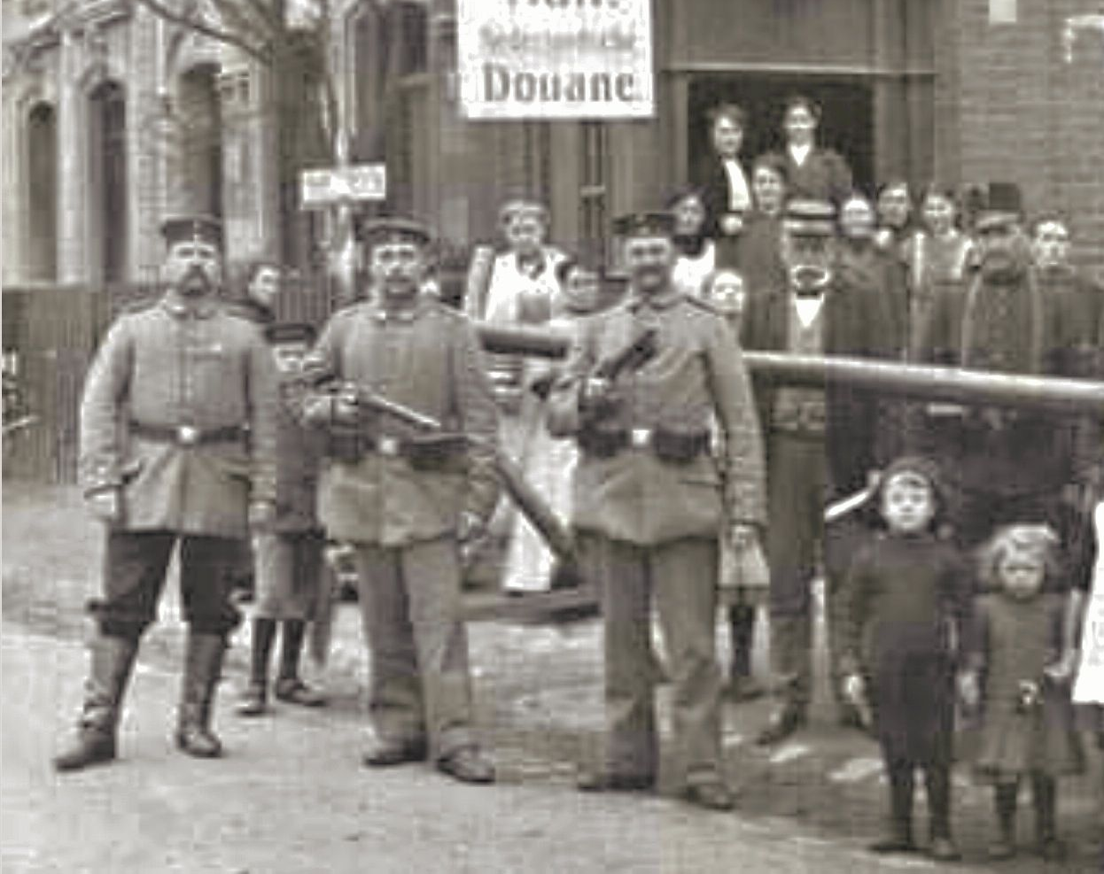
De werking:
Boundaries

Slide 23
Boundaries
Regex laat toe om te bepalen waar je pattern kan beginnen of eindigen:
‘^’ De positie is in het begin van een lijn of string
‘$’ Moet zich op het einde van een string of lijn bevinden
‘\<‘ Moet zich in het begin van een woord bevinden
‘\>’ Moet zich op het einde van een woord bevinden
‘\b’ Bevindt zich in het begin of eindevan een woord

Slide 24
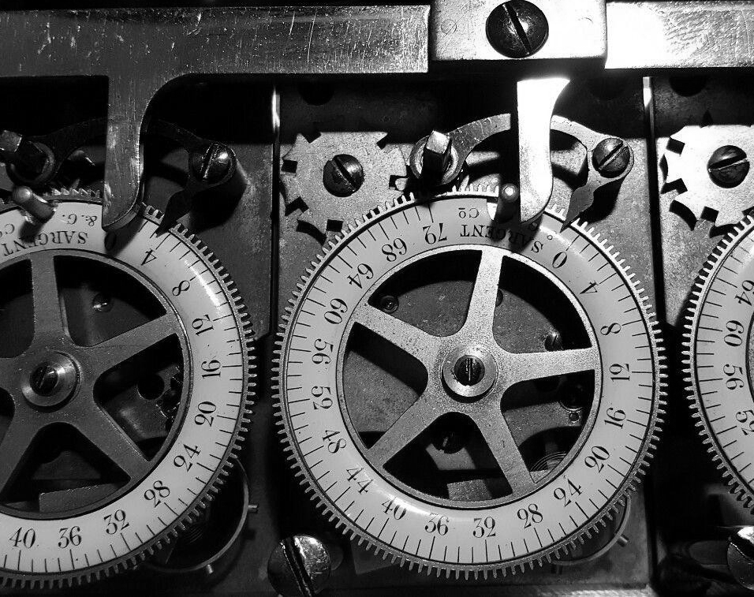
Labo
Schrijf zelf een simpele RegEx test tool in C#
Ontwerp scripts om :
Webpagina’s te filteren uit een tekst of html pagina
Simpele mailadressen te filteren uit een tekst
De input van een Belgische telefoonnummer te verifiëren.
Gebruik groepen:
Bij de webpagina’s moet ik een groep hebben die het protocol (http, https, file of ftp) beschrijft.
Het email script bevat “named groups” voor naam en het ontvangende web adres.

